Slide 1
第5章 类图和对象图

Slide 2
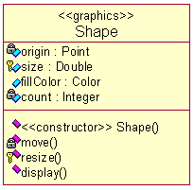
5.1 类的定义
类名
属性
操作
面向对象分析与设计&UML

Slide 3
5.1.1 类的属性
[可见性]属性名[:类型][‘[‘多重性[次序]’]’][=初值][{特性}]
可见性
UML
Rose
private
-
protected
#
public
+
+size: Area = (100,100)
#visibility: Boolean = false
colors: Color[3]
points: Point[2..* ordered]
name: String[0..1]
面向对象分析与设计&UML

Slide 4
5.1.2 类的操作
[可见性]操作名[(参数列表)][: 返回值类型][{特性}]
可见性
UML
Rose
private
-
protected
#
public
+
+display(): Location
+hide()
#create()
-attachXWindow(xwing: XwindowPtr)
面向对象分析与设计&UML

Slide 5
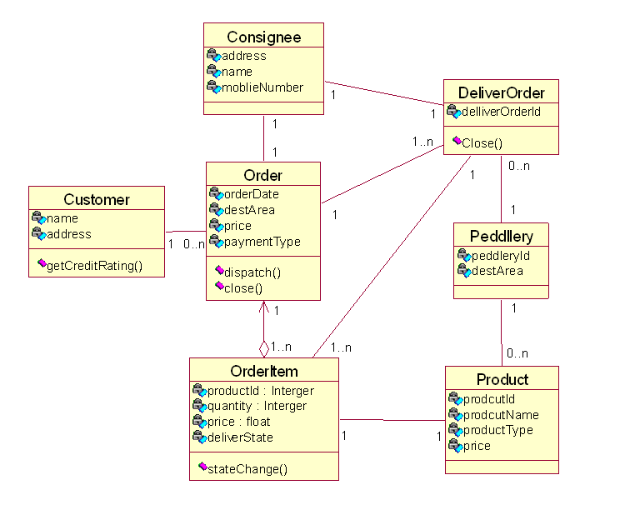
示例类图
先看清有哪些类，然后看看类之间存在的关系，并结合多重性来理解类图的结构特点以及各个属性和方法的含义
面向对象分析与设计&UML

Slide 6
读图过程
读出类：图中共有7个类，Order、OrderItem、Customer、Consignee、DeliverOrder、Peddlery、Prodcut
读出关系：从图中关系最复杂（也就是线最密集）的类开始阅读，本图中最复杂的就是Order类。
1）OrderItem和Order之间是组合关系，根据箭头的方向可知Order包含了OrderItem。
2）Order类和Customer、Consignee、DeliverOrder是关联关系。也就是说，一个订单和客户、收货人、送货单是相关的。
面向对象分析与设计&UML

Slide 7
读图过程
多重性：用来说明关联的两个类之间的数量关系
源类及多重性 | 目标类及多重性 | 分析
Customer(1) | Order(0…n) | 订单是属于某个客户的，网站的客户可以有0个或多个订单
Order(1) | Consignee(1) | 每个订单只能够有一个收货人
Order(1) | OrderItem(1…n) | 订单是由订单项组成的，至少要有一个订单项，最多可以有n个
Order(1) | DeliverOrder(1…n) | 一个订单有一个或多个送货单 | 说明：系统根据订单项的产品所属的商户，将其分发给商户，拆成了多个送货单！
DeliverOrder(1) | OrderItem(1…n) | 一张送货单对应订单中的一到多个订单项
DeliverOrder(1) | Consignee(1) | 每张送货单都对应着一个收货人
Peddlery(1) | DeliverOrder(0…n) | 每个商户可以有相关的0个或多个送货单
OrderItem(1) | Product(1) | 每个订单项中都包含着唯一的一个产品
Peddlery(1) | Prodcut(0…n) | 产品是属于某个商户的，可以注册0到多个产品
面向对象分析与设计&UML

Slide 8
读图过程—理解方法与图
Order类，有两个方法：dispatch()和close()，从名字中可以猜出它们分别实现“分拆订单生成送货单”和“完成订单”。而在DeliveOrder()类中则有一个Close()方法，同理它应该表示“完成送货”。而在OrderItem中有一个stateChange()方法和deliverState，不难猜出它就是用来改变其“是否交给收货人”标志位的
先调用Order的dispatch()方法，它将根据其包含的OrderItem中产品信息，来按供应商户分拆成若干个DeliverOrder。商户登录系统后就可以获取其DeliverOrder，并在执行完后调用close()方法。这时，就将调用OrderItem的stateChange()方法来改为其状态。同时再调用Order的close()方法，判断该Order的所有的OrderItem是否都已经送到了，如果是就将其真正close()掉
面向对象分析与设计&UML

Slide 9
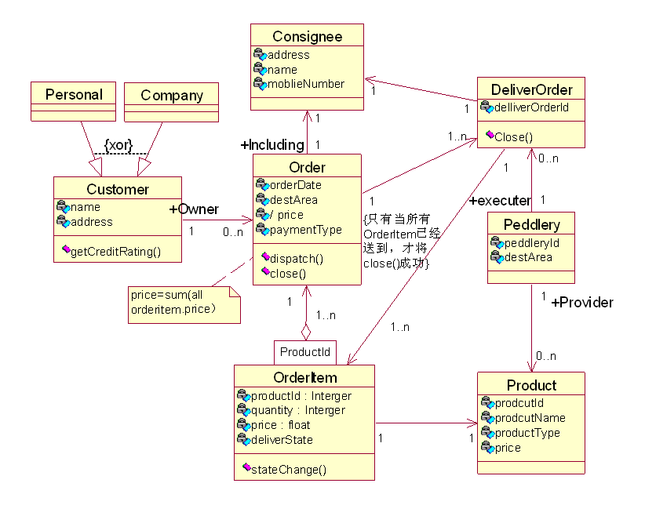
使用了更多辅助建模元素的类图
面向对象分析与设计&UML

Slide 10
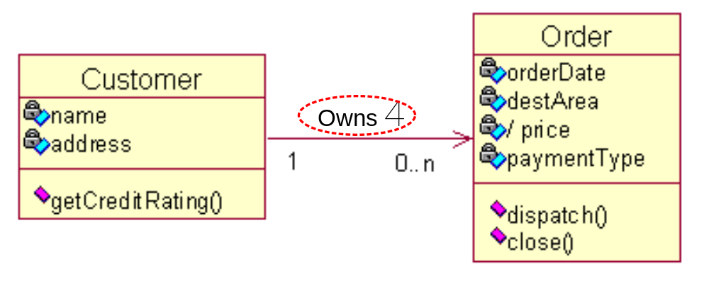
增强的辅助建模元素
导航箭号：类的实例之间只能沿着导航箭头的方向传递 ，在Order中可以获取其相应的Consignee，而从Consignee中是无法了解与其相关的Order的
角色名称：Customer端有一个“+Owner”字符串 ，这表示Customer扮演的角色是Owner，也能对关联进行命名
面向对象分析与设计&UML

Slide 11
增强的辅助建模元素
导出属性：是指可以根据其他值计算出来的特性，这种属性应在其名称前加上一个“/”符号。
限定符：在Order和OrderItem之间的组合关系中，OrderItem这端多了一个方框，里面写着“ProductId”。它在UML中称为限定符，存在限定符的关联称为受限关联。它用来表示某种限定关系。在本例中，它的用途是说明：对于一张订单，每一种产品只能用一个订单项
约束：用来说明规则，{xor}…
职责：在类的属性栏中添加注释行表示，或增加了一个新的分栏
面向对象分析与设计&UML

Slide 12
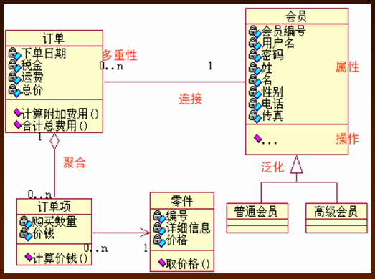
面向对象分析与设计&UML

Slide 13
5.2 类之间的关系
常见的类之间的关系包括: 关联、聚集、组合、泛化、依赖等.
面向对象分析与设计&UML

Slide 14
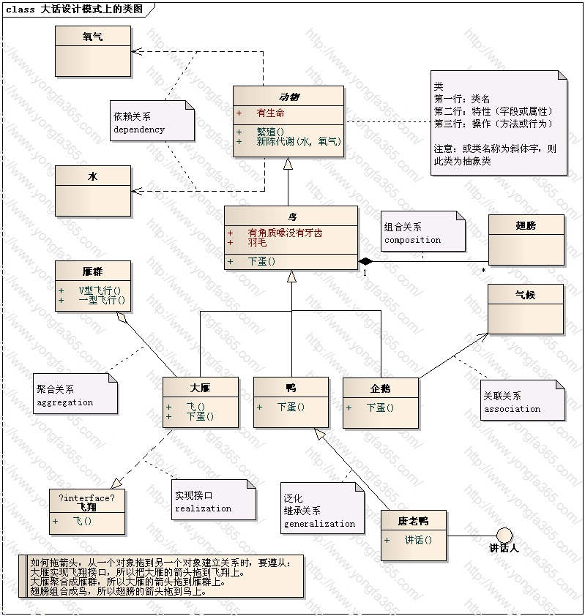
面向对象分析与设计&UML

Slide 15


5.2.1 关联
关联(association)是模型元素间的一种语义联系, 它是对具有共同的结构特性、行为特性、关系和语义的链(Link)的描述.
// 类A的源码
public class A
{
public B theB;
public A() { }
}
// 类B的源码
public class B
{
public A theA;
public B() { }
}
// 类A的源码
public class A
{
public B theB;
public A() { }
}
// 类B的源码
public class B
{
public B() { }
}
面向对象分析与设计&UML

Slide 16

5.2.1 关联
1. 关联名
用来描述关联的作用.
面向对象分析与设计&UML

Slide 17


5.2.1 关联
2. 关联的角色
关联的两端可以以某种角色参与关联, 如果不标注角色则隐含用类名作为角色名.
角色的多重性,表示可以有多少个对象参与该关联.
面向对象分析与设计&UML

Slide 18
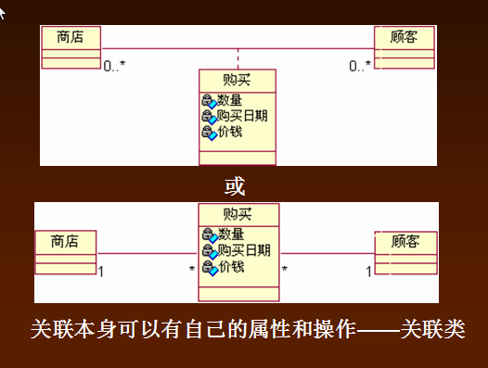
5.2.1 关联
3. 关联类
面向对象分析与设计&UML

Slide 19
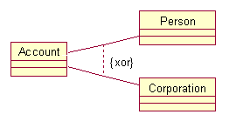
5.2.1 关联
4. 关联的约束
面向对象分析与设计&UML

Slide 20
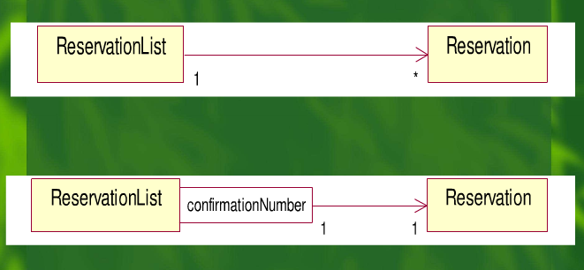
5.2.1 关联
5. 限定关联
面向对象分析与设计&UML

Slide 21

5.2.1 关联
6. 自反关联
public class EnginePart {
public EnginePart theEnginePart[];
}
面向对象分析与设计&UML

Slide 22
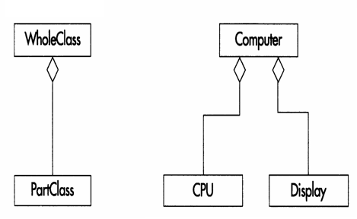
聚集
聚集用来描述两个类之间的整体---部分关系，其中一个类为整体，它由一个或者多个部分类组成。在聚合中，部分类可以没有整体类而存在。如下图所示。
例如，CPU和显示器都可以以独立类的形式存在，但是当它们组成Computer类时，它们就变为整个计算机的组成部分。
面向对象分析与设计&UML

Slide 23
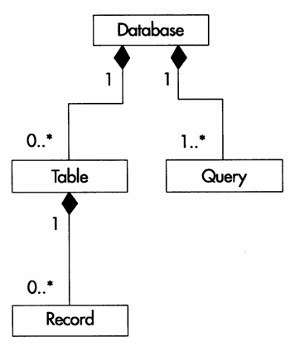
组合
组合是一种特殊的聚合关联。在组合关联中用来组成整体类的部分类是不能独立存在。整体类由部分类组成，部分类需要整体类才能存在。这种关系意味着销毁整体类将会同时销毁部分类。
组合关联使用带有实心菱形的实线连接，如右图所示。
如果没有数据库，表和查询也不会存在
面向对象分析与设计&UML

Slide 24
聚集与组合
public Class School
{
public School()
{...}//不需要创建任何Person对象，其Students都是已有的Person对象
public void destroy()
{...}//只需要关掉School对象和断开它与自己所有的Person对象的关联即可，Person对象是不会销毁的
}
public Class Window
{
private Menu menu;
public Window()
{
menu = new Menu();
}//可以在这时候创建Menu对象，也可以在之后创建
public void destory()
{
menu.destory();
}//必须同时或者在这之前销毁关联的Menu对象
}
面向对象分析与设计&UML

Slide 25
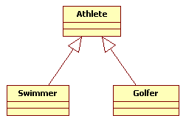
5.2.3 泛化关系
泛化关系指一般元素和特殊元素之间的分类关系.
在OOPL中称为继承.
面向对象分析与设计&UML

Slide 26

依赖
public class A
{
public B getB(C c, D d)
{
E e = new E();
B b = new B(c, d, e);
}
}
面向对象分析与设计&UML

Slide 27


5.4 抽象类和接口
抽象类
接口
面向对象分析与设计&UML

Slide 28
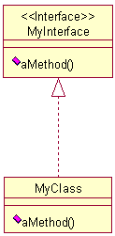
5.4 抽象类和接口
interface MyAbstractClass . . . .
class MyClass implements MyInterface
{
. . . . .
}
UML 符号 ---- 接口的实现描述
面向对象分析与设计&UML

Slide 29
5.6 边界类、控制类和实体类
UML中三种主要的类版型
边界类, boundary class
控制类, control class
实体类, entity class
引入多种类版型帮助分析和设计人员确定系统中的类.
面向对象分析与设计&UML

Slide 30

5.6.1 边界类
边界类位于系统与外界的交界处,包括:
用户界面类, 如: 窗口、对话框、报表类等
通讯协议类, 如: TCP/IP的类
直接与外部设备交互的类
直接与外部系统交互的类
边界类的UML表示方法:
面向对象分析与设计&UML

Slide 31
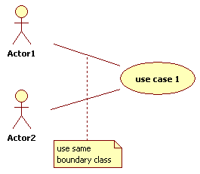
5.6.1 边界类
通过用例图可以确定需要的边界类, 每个Actor/User case对至少需要一个边界类.
但并不是每个Actor/Use case都需要生成惟一边界类, 多个actor启动同一use case可以使用同一边界类.
面向对象分析与设计&UML

Slide 32

5.6.2 实体类
实体类保存要放进持久存储体(数据库/文件等)的信息.
实体类通过事件流和交互图发现, 采用目标领域术语命名.
通常实体类对应数据库中的表, 其属性对应表的字段, 但实体类与数据库中的表不一定是一一对应关系.
面向对象分析与设计&UML

Slide 33

5.6.3 控制类
控制类是负责管理或控制其他类工作的类.
每个用例通常有一个控制类, 控制用例中的事件顺序, 控制类也可以在多个用例间共用. 控制较少接收消息, 发出较多消息.
面向对象分析与设计&UML

Slide 34
5.7 类图
类加上它们之间的关系就构成类图, 其中包含接口、包、关系等元素, 同时也可以包含对象、链等实例.
类图描述类和类之间的静态关系.
面向对象分析与设计&UML

Slide 35

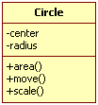
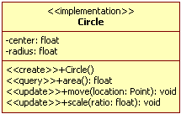
5.7.1 类图的抽象层次
概念层类图, 描述应用领域的概念.
说明层类图, 描述软件的接口部分, 不是实现部分.
实现层类图考虑实现问题, 提供类的细节.
面向对象分析与设计&UML

Slide 36
5.7.2 构造类图
寻找类的方法
根据用例描述中的名词确定候选类.
使用CRC分析法寻找类, CRC指: 类(class)、职责(responsibility)、协作(collaboration).
根据边界类、控制类和实体类的划分来帮助发现类.
参考设计模式来确定类.
根据软件开发过程的指导寻找类, 如:UP, XP等.
构造类图时注意
不要试图使用所有的符号.
不要过早陷入细节, 根据阶段、层次逐步细化.
构造完成要将模型与目标问题对照验证其是否合理.
面向对象分析与设计&UML

Slide 37
5.7.2 构造类图
建立类图的步骤
研究分析问题领域, 确定系统需求.
确定类, 明确类的含义和职责, 确定属性和操作.
确定类之间的关系.
调整和细化类及类之间的关系.
绘制类图并增加相应的说明.
面向对象分析与设计&UML

Slide 38
需求描述
小王是一个爱书之人，家里各类书籍已过千册，而平时又时常有朋友外借，因此需要一个个人图书管理系统。该系统应该能够将书籍的基本信息按计算机类、非计算机类分别建档，实现按书名、作者、类别、出版社等关键字的组合查询功能。在使用该系统录入新书籍时系统会自动按规则生成书号，可以修改信息，但一经创建就不允许删除。该系统还应该能够对书籍的外借情况进行记录，可对外借情况列表打印。另外，还希望能够对书籍的购买金额、册数按特定时间周期进行统计
面向对象分析与设计&UML

Slide 39
发现类
小王是一个爱书之人，家里各类书籍已过千册，而平时又时常有朋友外借，因此需要一个个人图书管理系统。该系统应该能够将书籍的基本信息按计算机类、非计算机类分别建档，实现按书名、作者、类别、出版社等关键字的组合查询功能。在使用该系统录入新书籍时系统会自动按规则生成书号，可以修改信息，但一经创建就不允许删除。该系统还应该能够对书籍的外借情况进行记录，可对外借情况列表打印。另外，还希望能够对书籍的购买金额、册数按特定时间周期进行统计
面向对象分析与设计&UML

Slide 40
筛选备选类
“小王”、“人”、“家里”很明显是系统外的概念，无须对其建模；
而“个人图书管理系统”、“系统”指的就是将要开发的系统，即系统本身，也无须对其进行建模；
很明显“书籍”是一个很重要的类，而“书名”、“作者”、“类别”、“出版社”、“书号”则都是用来描述书籍的基本信息的，因此应该作为“书籍”类的属性处理，而“规则”是指书号的生成规则，而书号则是书籍的一个属性，因此“规则”可以作为编写“书籍”类构造函数的指南。
“基本信息”则是书名、作者、类别等描述书籍的基本信息统称，“关键字”则是代表其中之一，因此无需对其建模；
“功能”、“新书籍”、“信息”、“记录”都是在描述需求时使用到的一些相关词语，并不是问题域的本质，因此先可以将其淘汰掉；
面向对象分析与设计&UML

Slide 41
筛选修选类
“计算机类”、“非计算机类”是该系统中图书的两大分类，因此应该对其建模，并改名为“计算机类书籍”和“非计算机类书籍”，以减少歧义；
“外借情况”则是用来表示一次借阅行为，应该成为一个候选类，多个外借情况将组成“外借情况列表”，而外借情况中一个很重要的角色是“朋友”—借阅主体。虽然到本系统中并不需要建立“朋友”的资料库，但考虑到可能会需要列出某个朋友的借阅情况，因此还是将其列为候选类。为了能够更好地表述，将“外借情况”改名为“借阅记录”，而将“外借情况列表”改名为“借阅记录列表”；
“购买金额”、“册数”都是统计的结果，都是一个数字，因此不用将其建模，而“特定时限”则是统计的范围，也无需将其建模；不过从这里的分析中，我们可以发现，在该需求描述中隐藏着一个关键类—书籍列表，也就是执行统计的主体。
面向对象分析与设计&UML

Slide 42
得到候选类
书籍 计算机类书籍 非计算机类书籍 借阅记录 借阅记录列表 书籍列表
在使用“名词动词法”寻找类的时候，很多团队会在此耗费大量的时间，特别是对于中大型项目，这样很容易迷失方向。其实在此主要的目的是对问题领域建立概要的了解，无需太过咬文嚼字
面向对象分析与设计&UML

Slide 43
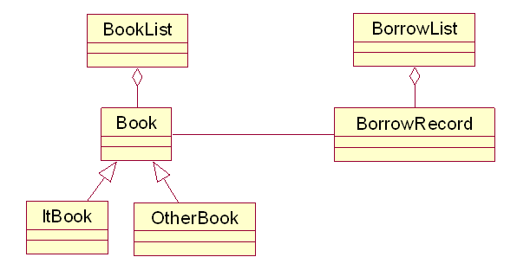
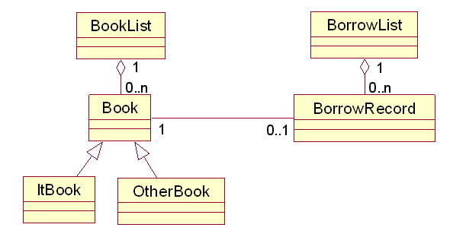
关联分析，建模，多重性分析，再建模
面向对象分析与设计&UML

Slide 44
职责分析
书籍类：从需求描述中，可找到书名、类别、作者、出版社；同时从统计的需要中，可得知“定价”也是一个关键的成员变量。
书籍列表类：书籍列表就是全部
的藏书列表，其主要的成员方法
是新增、修改、查询（按关键字
查询）、统计（按特定时限统计
册数与金额）。
借阅记录类：借阅人（朋友）、
借阅时间。
借阅记录列表类：主要职责就是
添加记录（借出）、删除记录
（归还）以及打印借阅记录
面向对象分析与设计&UML

Slide 45

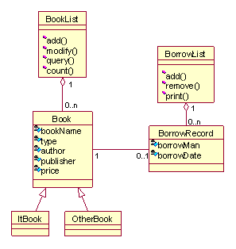
面向对象分析与设计&UML

Slide 46
OO设计的原则
开闭原则(Open/Closed Principle, OCP)
Liskov替换原则(Liskov Substitution Principle, LSP)
依赖倒置原则(Dependency Inversion Principle, DSP)
接口分离原则(Interface Segregation Principle, ISP)
面向对象分析与设计&UML

Slide 47
开闭原则
开闭原则指的是一个模块在扩展性方面应该是开放的, 而在更改性方面应该是封闭的.
其目的是在写模块时,应该尽量使得模块可以扩展, 并且在扩展时不需要对模块的源代码进行修改.
为达到开闭原则, 设计时就尽量使用接口进行封闭, 采用抽象机制, 并利用OO中的多态性技术.
面向对象分析与设计&UML

Slide 48
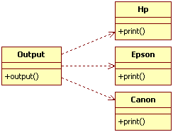
开闭原则
例: 某输出类Output中包含一个output方法, 该方法可能使用多种不同的打印机, 如: HP、EPSON、Canon，每种打印机都有不同的print方法。
void output(int printType){
if(printType==1){
Hp prt = new Hp();
prt.print(args);
} else if(printType==2){
Epson prt = new Epson();
prt.print(args);
}else{
……
}
……
}
设计方案1
面向对象分析与设计&UML

Slide 49
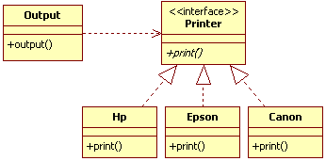

开闭原则
设计方案2
void output(Printer printer){
……
printer.print(args);
……
}
如何增加打印机类型?
面向对象分析与设计&UML

Slide 50

Liskov替换原则
定义: 如果对每一个类型为T1的对象o1, 都有类型为T2的对象o2, 使得以T1定义的所有程序P, 在所有对象o1被代换成o2时, 程序P的行为没有变化, 那么类型T2是类型T1的子类型.
面向对象分析与设计&UML

Slide 51
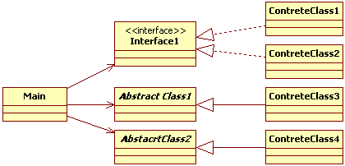
依赖倒置原则
定义1: 抽象不应该依赖于细节, 细节应该依赖于抽象.
定义2: 要针对接口编程, 不要针对实现编程.
设计人员希望遵守”开-闭”原则, 倒置依赖关系是达到要求的途径.
面向对象分析与设计&UML

Slide 52
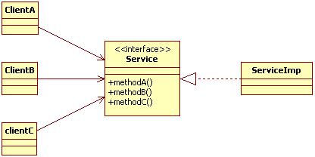
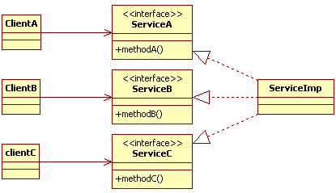
接口分离原则
使用多个专门的接口比使用单一的总接口要好.
面向对象分析与设计&UML

Slide 53
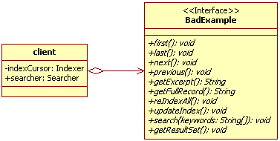
接口分离原则
一个真实的例子: 某全文查找引擎的系统设计.
违反接口分离原则
面向对象分析与设计&UML

Slide 54
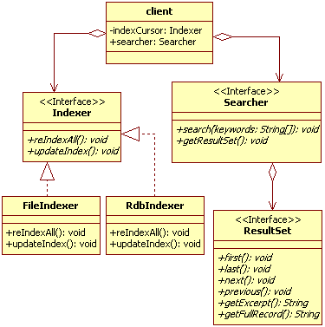
5.9.4 接口分离原则
功能接口的划分：
探索器接口
索引生成器接口
搜索结果集接口
面向对象分析与设计&UML

Slide 55
5.9.6 设计过程中注意的问题
遵守OO设计原则.
不同类中相似方法的名称应该相同.
遵守已有的约定俗成的习惯.
尽量减少消息模式的数目. 只要可能,使消息具有一致的模式, 以利于理解.
设计简单的类. 类的职责要明确, 不要在类中提供太多的服务, 应该从类名可以比较容易推断出用途.
泛化结构的深度要适当.
定义简单的方法. 一个方法内不要包含过多的功能.
面向对象分析与设计&UML

Slide 56
5.10 对象图
对象图表示地组对象及它们之间的关系. 是系统详细状态在某一时刻的快照, 表示复杂的类图的一个实例.
对象图的建模元素: 对象和链
对象图在UML建模中使用有限, 用于表达数据结构的示例, 了解系统在某个特定时刻的具体情况.
面向对象分析与设计&UML

Slide 57
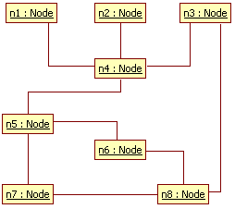

5.10 对象图
类图
对象图
面向对象分析与设计&UML

Slide 58
作业
建立”笔记本维修系统”的类模型
面向对象分析与设计&UML

